Slide 1
Основные технологии обработки древесных материалов ручным инструментом
Подготовила: Кайлер Д.К.
учитель технологии

Slide 2
Для чего нужна ручная обработка материалов
В наше время обработка материалов ручными инструментами всё ещё остаётся актуальной. Машины могут справиться не со всеми видами работ, особенно если это создание оригинальных художественных изделий. Сегодня на уроке мы познакомимся с основными технологиями обработки материалов: резанием

Slide 3
Операции ручной обработки древесины
Ручная обработка древесины включает в себя такие методы:
— разметка;
— изменение формы и размера: пиление;
— выравнивание поверхности: строгание, шлифовка и циклевание;
— включение отверстий с помощью сверления, работы с долотом и стамеской.

Slide 4
Разметка
Разметка — это перенесение объемов и форм будущего изделия с чертежа на материал. Без правильной разметки вам, скорее всего, не удастся выкроить детали, идеально соединяющиеся друг с другом, да и просто ровно отпилить края доски без разметки не получится. Для произведения разметки используют такие ручные инструменты для обработки дерева как рулетку, линейку, угольник, карандаш, а иногда и циркуль.

Slide 5
Пиление
Пиление — это один из самых популярных и используемых методов ручной обработки, он призван изменять форму материала. С помощью пиления можно укоротить доску, выпилить из древесины деталь нестандартной формы, подогнать бревно или брус под нужный размер и т.д.
Пиление можно выполнять с помощью таких инструментов:
— лучковая пила
— ножовка
— лобзик.

Slide 6
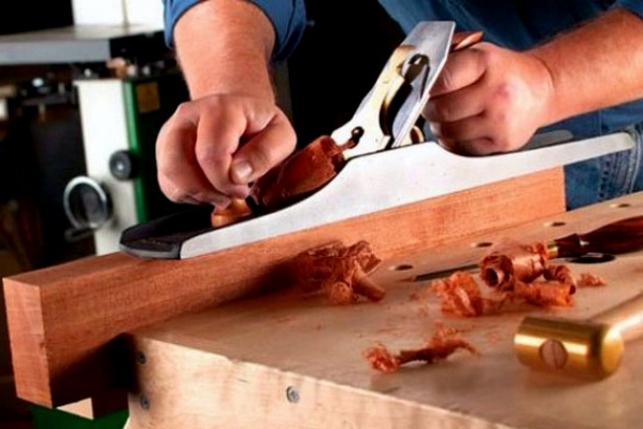
Строгание
Ручная обработка древесины с помощью строгания призвана сделать поверхность материала ровной, без вмятин, зазубрин, сколов и т.д. Производят строгание с помощью таких инструментов: шерхебель, рубанок и фуганок. Они снимают с поверхности древесины ровную и тонкую стружку.

Slide 7
Шлифовка
Шлифовка помогает сделать поверхность древесины гладкой, убрать все шероховатости и неровности, подготовить материал к дальнейшей обработке: окрашиванию, лакированию, пропитке защитными составами.
Ручная обработка древесины с помощью шлифовки выполняется с помощью наждачной бумаги разной зернистости. Ее можно просто держать в руке, а можно закрепить на специальном деревянном держателе, это поможет защитить руки от травм.

Slide 8
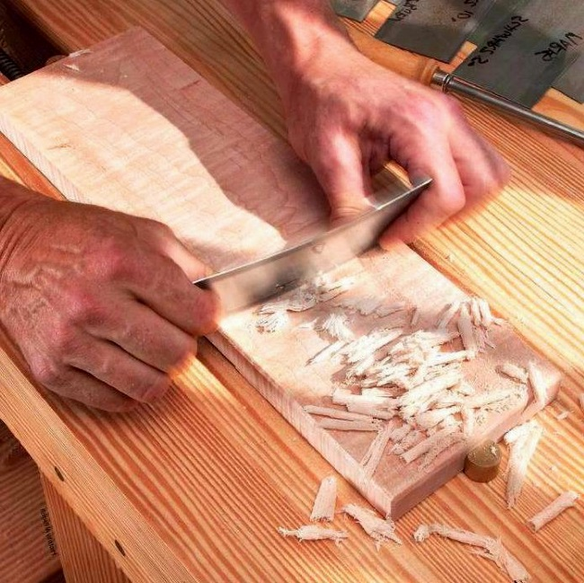
Циклевание
Ручная обработка древесины производиться специальным инструментом — циклей. Это тонкая стальная пластина толщиной не более полутора сантиметров с сильно заточенным рабочим краем. Заточка производится под прямым углом.
Технология ручной обработки дерева с помощью цикли проста. Циклю держат пальцами, установив ее под прямым углом, и скоблящими движениями снимают верхний слой древесины. При этом соскабливается мелкая, практически как пыль, стружка.
Циклевание применяют для шлифовки твердых пород дерева.

Slide 9
Сверление
Ручная обработка дерева с помощью сверления помогает получить в материала сквозные или не сквозные отверстия необходимого диаметра.
Для получения отверстий используют ручные сверла, а так же долото и стамеску.
Долото и стамеска — это металлические стержни с острым зауженным краем. Долото используют для крупных отверстий, сам стержень длинный с широким концом. Его устанавливают на древесину перпендикулярно волокнам и вбивают, ударяя по рукоятке молотком, а затем, установив долото под углом, подрубывают то, что срезали. Дальше делают то же самое с другой стороны будущего отверстия, и чередуют до получения необходимого результата.
Стамеска похожа на долото, но она меньших размеров, более тонкая и острая. Ее применяют для получения небольших отверстий.
Для получения идеально ровных круглых отверстий лучше всего использовать ручную дрель. Это сверло, которое приводится в действие с помощью коловорота.

Slide 10
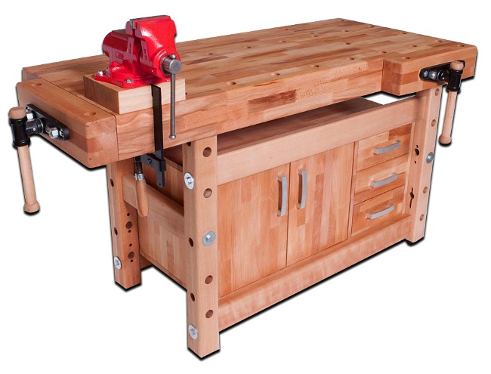
Рабочее место для ручной обработки древесины
Профессиональное рабочее место для ручной обработки дерева обязательно оснащено столярным верстаком. Верстак — это специальный стол, на котором можно удобно и легко производить обработку дерева, а также хранить ручные инструменты для обработки древесины. Верстак должен быть оснащен тисками для удобного закрепления обрабатываемого материала.
Основные требования к верстаку:
— он должен быть прочный и устойчивый;
— верхнюю крышку верстака лучше делать из металла или твердых сортов дерева, чтобы она не портилась при обработке древесины;
— высота верстака должна быть такой, чтобы при работе мастеру не нужно было наклоняться.

